Slide 1

Michel Candelier
Le Mans
La prise en compte des approches plurielles et du CARAP dans les curriculums
Quelques modalités
Notes:
Je me suis permis d’ajouter « et du CARAP » à mon titre d’origine. L’outil CARAP existe, tout comme les approches plurielles, et il est tout aussi légitime de se poser la question de sa prise en compte dans des réformes curriculaires. (Suite sur document word à part)

Slide 2
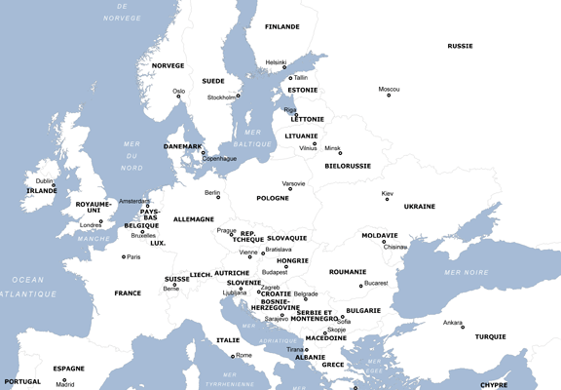
Notes:
Je me limiterai à 4 pays … L’ambition ne sera pas d’analyser systématiquement chacun des cas de prise en compte qu’ils représentent, mais ils me fourniront les exemples nécessaires pour illustrer la liste des axes de variation que je vais proposer.
Je m’appuierai sur les documents suivants…

Slide 3

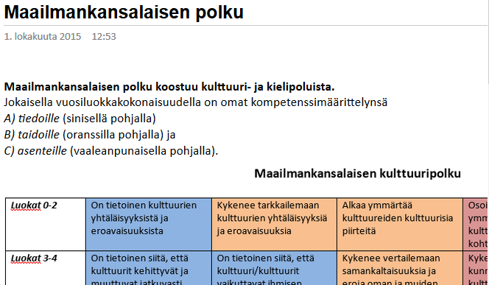


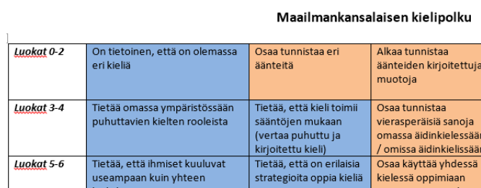

Path to global citizenship
Eija Ruohomäki
Notes:
Pour la Finlande,
- le nouveau programme qui entre actuellement en vigueur
ainsi qu’un outil particulier, élaboré par les services scolaires de la Municipalité de Oulu, appelé en anglais « Path to global citizenship », ce que l’on pourrait traduire par « Chemin vers la citoyenneté globale ».
Il faut savoir qu’en Finlande, 1) la décentralisation de l’enseignement permet de telles initiatives; 2) que cet outil est à présent reconnu par les autorités éducatives nationales et recommandé pour toute la Finlande. J’ai assisté et contribué avec d’autres membres de l’équipe du CARAP à des formations allant dans ce sens.
Puisque nous parlons de « sources » sur lesquelles s’appuyer, j’ajoute que les éléments que l’on peut glaner de telles rencontres en font partie, et que, en particulier, les personnes impliquées dans les processus d’élaboration de documents curriculaires constituent des témoins particulièrement précieux.
J’ai pu heureusement bénéficier de telles ressources en Finlande,
>> et je remercie dès à présent Eija Ruohomäki, la coordinatrice du projet d’Oulu pour l’aide qu’elle m’a apportée.

Slide 4
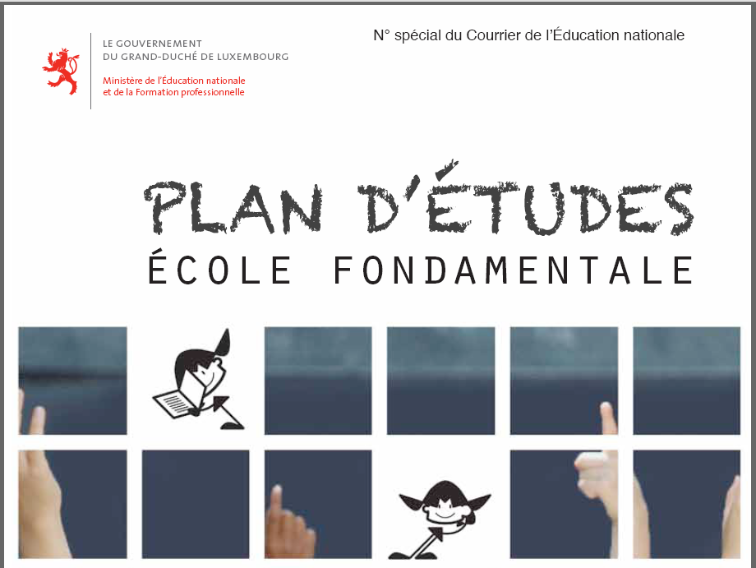
Notes:
Je poursuis du Nord vers le Sud …
>> Pour le Luxembourg, la source est limitée – du moins pour l’instant – à un document: Le Plan d’Etudes Ecole fondamentale publié en 2011

Slide 5

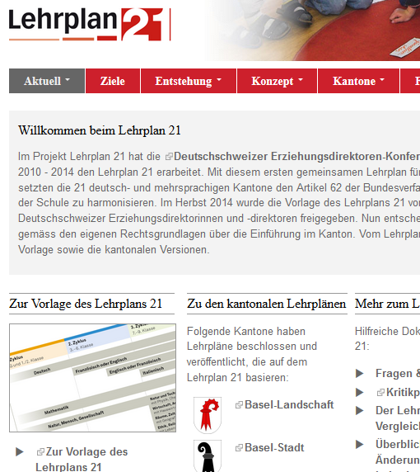
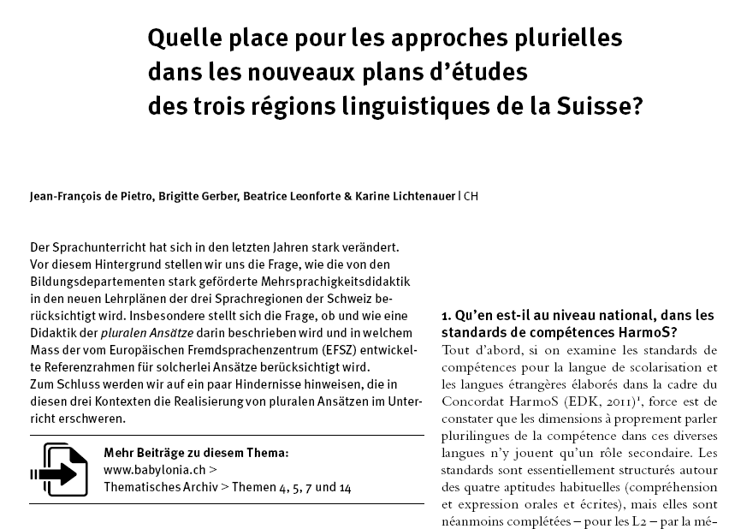
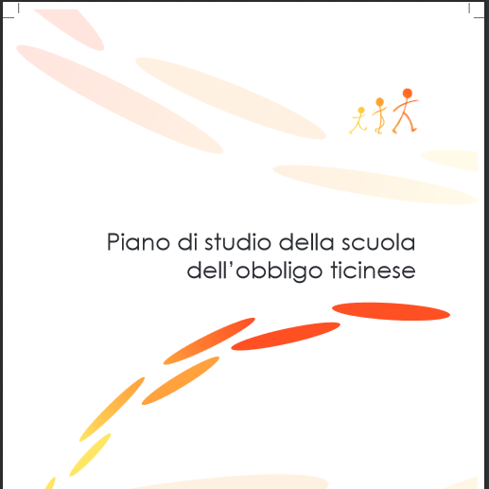
Notes:
Pour la Suisse, je m’appuierai essentiellement sur l’article publié par Jean-François de Pietro, Brigitte Gerber, Beatrice Leonforte & Karine Lichtenauer dans le numéro 2 / 2015 de la revue Babylonia consacré aux approches plurielles.
Lequel article renvoie aux trois plans d’études qui ont été récemment conçus pour chacune des principales régions linguistiques du pays.
Et nous disposons ici de quelques « témoins », au sens donné plus haut, à qui je ne manquerai pas de donner la parole…

Slide 6
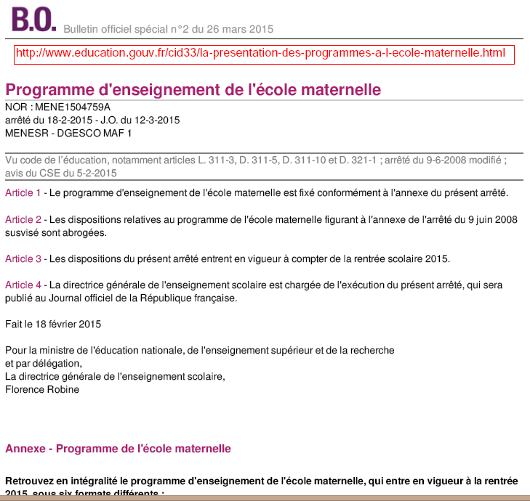
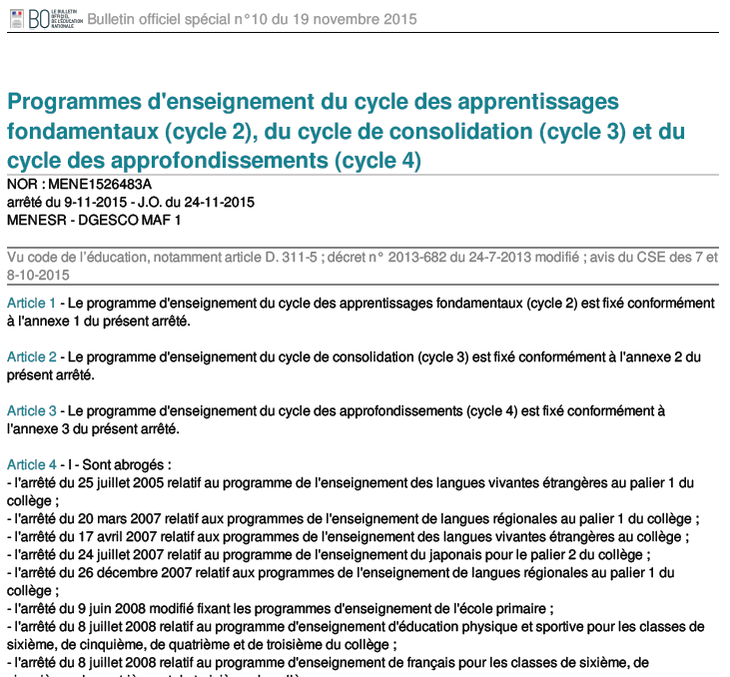
Notes:
Pour la France – last but not least – je m’appuierai sur les programmes de Maternelle et les programmes du primaire et du premier cycle du secondaire, parus en 2015 et applicables à la prochaine rentrée.
Avec en arrière plan quelques discussions avec (de rares) témoins et des personnes concernées.

Slide 7
Axes de variation
Référence attestée / non attestée aux Approches plurielles et au CARAP
Nature des éléments en correspondance
  Principes qui fondent les approches plurielles
  Objectifs visés
  Contenus et démarches d’enseignement
Part du domaine didactique couvert par les approches plurielles à laquelle ces éléments correspondent
Champs disciplinaires concernés, transversalité
Localisation de ces éléments dans l’ensemble curriculaire
Notes:
En m’appuyant sur ce que j’ai pu comprendre de la prise en compte des approches plurielles et du CARAP dans les curriculums de ces 4 pays, j’ai pu élaborer cette liste des axes de variation.
Je vais donc les illustrer par des exemples relatifs aux quatre pays, en donnant une certaine préférence aux exemples issus de Finlande dont le caractère un peu « exotique » est plus propice à la mise en evidence de l’existence de ces axes que ne peut l’être la forme un peu “convenue” des autres documents.
En parlant d’exotisme, je ne réfère pas ici aux paysages sauvages de la Laponie, mais à l’organisation du dispositif qui articule l’ensemble curriculaire et le CARAP.

Slide 8
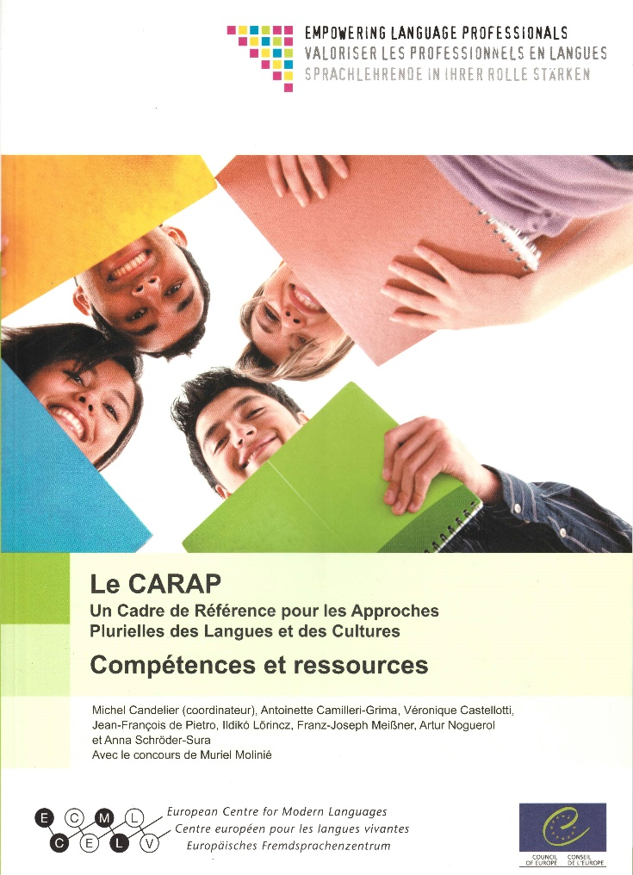
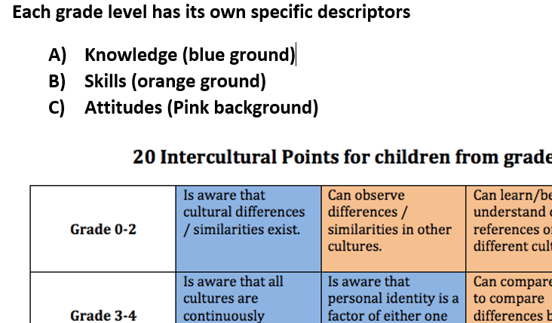
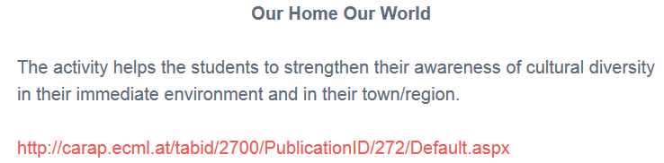
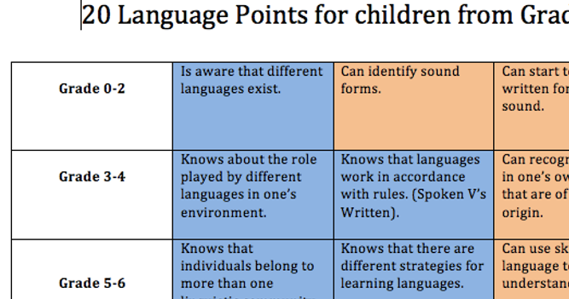
Notes:
Commençons justement par ce dispositif.
Le “Chemin vers la citoyenneté globale” se présente – et est reconnu – comme un outil destiné à faciliter la mise en oeuvre du nouveau curriculum.
Il est composé essentiellement 1) de propositions d’objectifs devant être atteints par l’apprenant. Entre temps, je vous les ai traduits, et vous pouvez le voir…
>> et aussi 2) de propositions de matériaux didactiques… avec bizarrement un lien vers le CARAP.
>> C’est qu’en effet, les objectifs – et au moins certains des matériaux proposés – sont adaptés du CARAP et présentés comme tels.
Voilà une organisation assez particulière, qui mérite sans doute un schéma:

Slide 9
CARAP
est adapté de
Le Chemin vers la citoyenneté globale
de Oulu
Nouveau Curriculum
finnois
est un outil pour la
mise en œuvre de
Notes:
Donc, l’instrument fabriqué par Oulu est adapté du CARAP et sert d’outil pour la mise en œuvre du Curriculum.
Ce qui ne signifie pas qu’il y ait un lien – même indirect – entre le CARAP et le Curriculum. “être un outil pour la mise en œuvre du curriculum ” n’affecte pas le curriculum en tant que tel…
Pourtant…
>> Pourtant, une des collègues qui est responsable pour les langues au Ministère et qui a été impliquée dans la conception du curriculum m’a confié “of course, we have been inspired by the FREPA ideas”.
C’est évidemment là qu’un témoin est fort utile.
Mais on ne dispose pas toujours de tels témoins, et le genre de texte « curriculum », contrairement aux textes académiques, ne semble pas imposer de façon rigoureuse la citation de sources.
S’ajoute à cela le fait que même en présence d’idées ou de démarches très semblables, on ne peut pas être sûr que cela signifie une relation d’effet. Il y a aujourd’hui beaucoup d’autres sources que le CARAP et les approches plurielles qui pourraient les expliquer.
C’est pourquoi il est prudent, a priori, avant toute investigation plus précise, de parler de « correspondances » entre un ensemble curriculaire donné et le CARAP et les approches plurielles.
Nous pouvons après cet exemple inscrire un premier item à notre tableau de chasse d’axes de variation…

Slide 10
Axes de variation
Référence attestée / non attestée aux Approches plurielles et au CARAP
Nature des éléments en correspondance
  Principes qui fondent les approches plurielles
  Objectifs visés
  Contenus et démarches d’enseignement
Part du domaine didactique couvert par les approches plurielles à laquelle ces éléments correspondent
Champs disciplinaires concernés, transversalité
Localisation de ces éléments dans l’ensemble curriculaire
Notes:
Ce qui vient d’être dit renvoie au premier axe de variation de la liste.
C’est sur cet axe qu’on pourrait, dans une présentation comparative, indiquer que, par exemple, au Tessin, Eveil aux langues et Didactique intégrée sont clairement nommés et référés, tandis qu’en France, même si leurs contenus apparaissent dans les nouveaux programmes, aucune référence ne leur est faite.

Slide 11
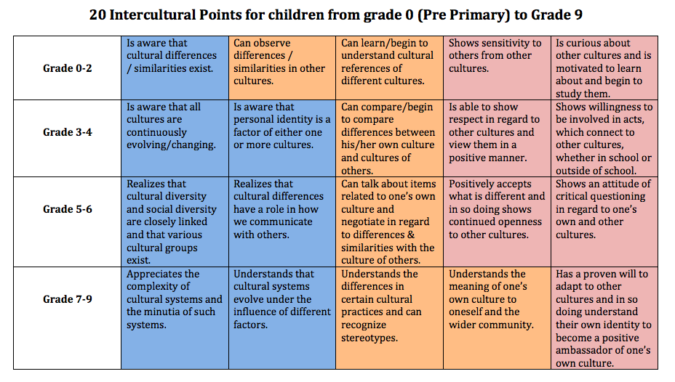
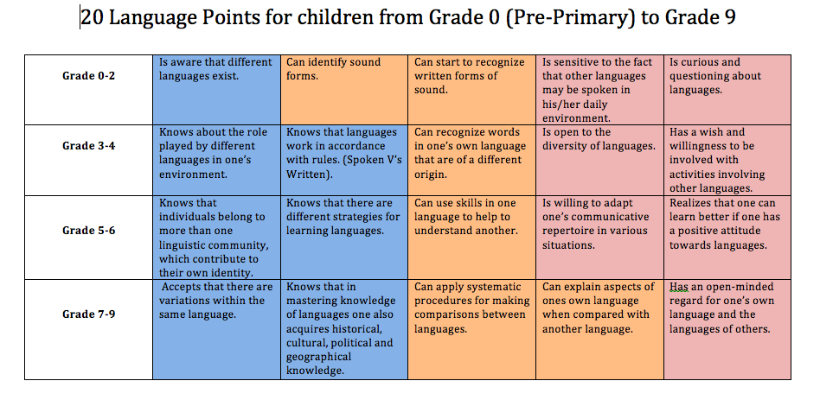
Notes:
Revenons à la première des deux composantes de l’outil proposé par Oulu. Il s’agit, comme on l’a dit, de descripteurs correspondant – on le voit à nouveau ici – à des savoirs, des savoir-faire et des savoir-être.
>> L’outil propose deux tableaux de 20 descripteurs, l’un pour la dimension interculturelle, l’autre pour la dimension plurilingue. Il y a 5 descripteurs par niveau scolaire.

Slide 12
James Hansen, City of Oulu
(some clarifying additions by Eija Ruohomäki)
The process of creation of the Oulu adaptation, Language and Culture Grids
[…]
We took the original FREPA descriptors, which are extremely in depth and full of a wealth of educational points and attempted to distill this down to 5 core elements for each grade section. […]
This was not an easy task, as the FREPA descriptors held so much of value that to distill them down without devaluing them seemed daunting, and to this point we have endeavored to make sure that each point within our new grid can be backtracked to the original descriptor idea/ideas.
Notes:
Et voici maintenant un extrait d’un document explicitant la manière dont ces descripteurs ont été élaborés.
Donc, une filiation très concrète est établie avec le CARAP, comme on l’a déjà dit…

Slide 13
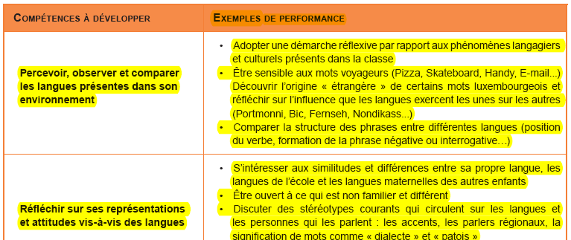
Axes de variation
Référence attestée / non attestée aux Approches plurielles et au CARAP
Nature des éléments en correspondance
  Principes qui fondent les approches plurielles
  Objectifs visés
  Contenus et démarches d’enseignement
Part du domaine didactique couvert par les approches plurielles à laquelle ces éléments correspondent
Champs disciplinaires concernés, transversalité
Localisation de ces éléments dans l’ensemble curriculaire
Notes:
… et une filiation qui relève de la question posée pour le premier axe de variation.
>> mais ce que l’on vient de voir nous permet d’illustrer un second axe de variation.
Ce qui nous intéresse à présent, c’est la nature des éléments qui se trouvent être « en correspondance ». Il s’agit d’éléments qui expriment les objectifs visés par la démarche didactique.
>> De la même façon, un travail portant sur le curriculum luxembourgeois pourrait constater une correspondance entre les descripteurs du CARAP et certaines formulations d’objectifs… Et s’interrogerait bien sûr sur d’éventuels liens avec le CARAP… Mais sans doute aussi sur l’usage de la distinction compétence / performance… Mais ce serait alors une autre histoire!

Slide 14
CARAP
est adapté de
Le Chemin vers la citoyenneté globale
de Oulu
Nouveau Curriculum
finnois
est un outil pour la
mise en œuvre de
Notes:
Le dispositif lui-même de la prise en compte « à la finnoise » des approches plurielles et du CARAP illustre un autre axe de variation, que je vais maintenant expliciter.
D’une certaine façon, on peut dire que, pour reprendre un terme à la mode dans les services publics français depuis plusieurs années, ce qui est en correspondance avec le CARAP et les approches plurielles est ici « externalisé », hors du curriculum proprement dit.

Slide 15
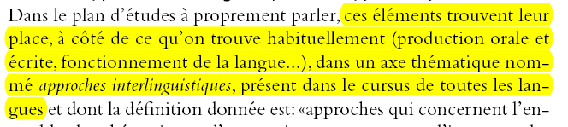
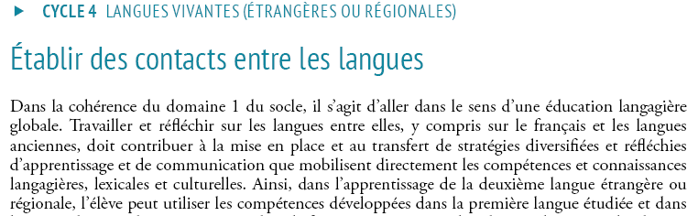
Axes de variation
Référence attestée / non attestée aux Approches plurielles et au CARAP
Nature des éléments en correspondance
  Principes qui fondent les approches plurielles
  Objectifs visés
  Contenus et démarches d’enseignement
Part du domaine didactique couvert par les approches plurielles à laquelle ces éléments correspondent
Champs disciplinaires concernés, transversalité
Localisation de ces éléments dans l’ensemble curriculaire
Notes:
C’est la question de la « localisation ».
>> C’est à cette question que répondent aussi les auteurs de l’article suisse lorsqu’ils indiquent à propos du Plan d’études romand (PER):
« Dans le plan d’études à proprement parler, ces éléments trouvent leur place, à côté de ce qu’on trouve habituellement (production orale et écrite, fonctionnement de la langue...), dans un axe thématique nommé approches interlinguistiques, présent dans le cursus de toutes les langues […]»
>> De la même façon,, dans les programmes français on trouve au cycle 4, un chapitre intitulé Etablir des contacts entre les langues dans lequel se concentrent les éléments en correspondance avec les approches plurielles et le CARAP…

Slide 16
Axes de variation
Référence attestée / non attestée aux Approches plurielles et au CARAP
Nature des éléments en correspondance
  Principes qui fondent les approches plurielles
  Objectifs visés
  Contenus et démarches d’enseignement
Part du domaine didactique couvert par les approches plurielles à laquelle ces éléments correspondent
Champs disciplinaires concernés, transversalité
Localisation de ces éléments dans l’ensemble curriculaire
Notes:
La question des « champs disciplinaires concernés » se recoupe en partie avec la précédente, sans, à mon avis, se confondre avec elle. La « localisation » est une question d’organisation. Celle des « champs disciplinaires concerné » est liée à la reconnaissance du potentiel éducatif des approches plurielles.
A nouveau, le cas de l’outil finlandais nous permet de percevoir clairement cet axe:

Slide 17
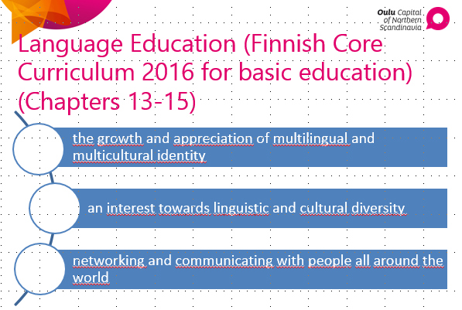
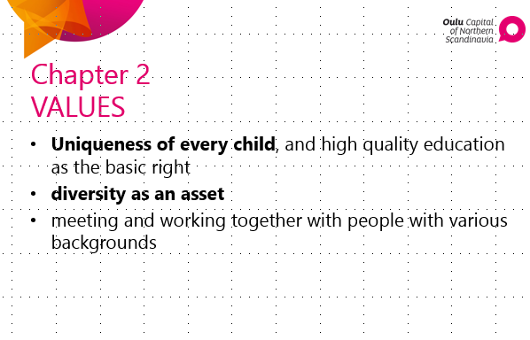
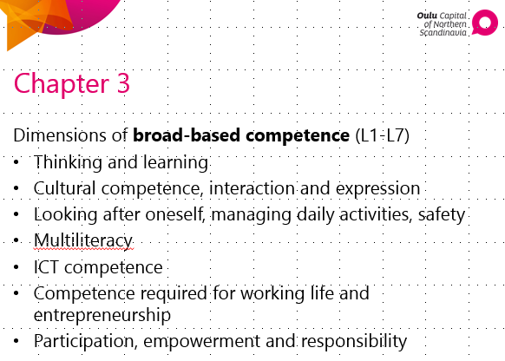
Notes:
Les auteurs de l’outil d’Oulu ont recherché systématiquement les parties du curriculum avec lesquelles leur « Chemin vers la citoyenneté globale » - et donc, pour nous, les approches plurielles et le CARAP - peut être mis en relation. Ils en ont repéré 7,
>>dont bien sûr ce qui a trait à l’enseignement des langues…
>>mais aussi, par exemple, les valeurs, au chapitre 2,
>>ou ce qui correspond sans doute à des « compétences transversales » dans d’autres traditions éducatives.
Autre exemple, cet extrait de l’article suisse, à nouveau à propos du PER: « L’apprentissage des langues est également considéré comme participant à l’apprentissage de l’exercice de la démocratie, favorisant «l’ouverture à l’altérité». Pour tendre vers ces finalités, l’introduction au domaine Langues fait de nombreuses références à la contribution des approches plurielles […].

Slide 18
Axes de variation
Référence attestée / non attestée aux Approches plurielles et au CARAP
Nature des éléments en correspondance
  Principes qui fondent les approches plurielles
  Objectifs visés
  Contenus et démarches d’enseignement
Part du domaine didactique couvert par les approches plurielles à laquelle ces éléments correspondent
Champs disciplinaires concernés, transversalité
Localisation de ces éléments dans l’ensemble curriculaire
Notes:
Il me reste trois axes à illustrer.
Je passerai rapidement sur deux d’entre eux:
>> Tout d’abord la « Part du domaine didactique couvert par les approches plurielles à laquelle ces éléments correspondent ».
En relève par exemple la remarque suivante: dans les quatre cas analysés (en fait 6, puisque la Suisse compte triple), je n’ai pas trouvé trace de la didactique de l’intercompréhension.
Autre exemple, plus dans le détail:
Dans le « plan d’étude » du Luxembourg, l’éveil aux langues est manifestement complétement couvert, ainsi que, même si le terme n’apparait pas, l’approche ou les approches interculturelle(s). Mais la didactique intégrée, même si elle n’est pas totalement absente, apparait, presque exclusivement comme stratégie de compréhension ou d’expression écrite.
>> La présence de « contenus ou de démarches d’enseignement » dépendra essentiellement de ce qui est compris sous plan d’étude, programme, curriculum… dans les système éducatif. On les trouvera plus souvent dans des documents annexes, dont on décidera s’ils font partie ou non des textes curriculaires, en fonction de leur origine et de la valeur qui leur est accordée par l’institution.
>> Je m’attarderai un petit instant sur ce que j’appelle les « principes qui fondent les approches plurielles ».

Slide 19
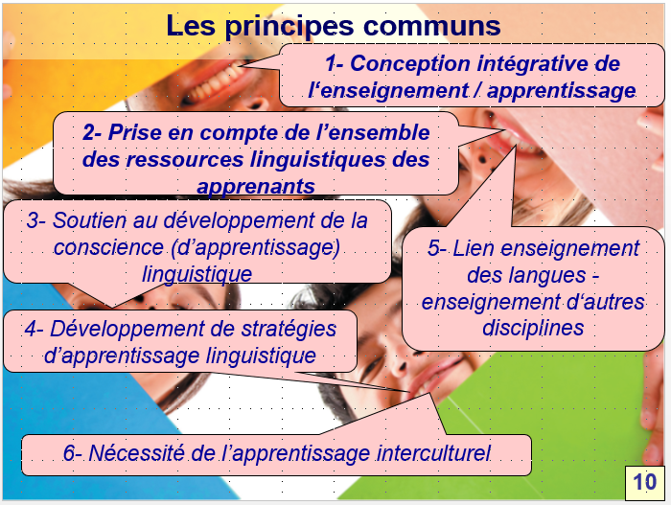
Notes:
Cela renvoie pour moi à un travail antérieur dans lequel j’avais cherché à identifier les principes sous-jacents à trois propositions de curriculum plurilingue, exposées dans des ouvrages ou articles: la proposition de Britta Hufeisen en Allemagne, celle de Reich & Krumm en Autriche et celle de l’association ADEB en France. Ce travail a été publié dans les actes de journées d’étude à Iassi en Roumanie. Je mets la référence en bibliographie dans le ppt.
La définition que j’avais retenue pour « principe » vaut ce qu’elle vaut: « décisions que les auteurs ont prises (et explicitent) à propos de ce que ces curriculums doivent permettre et assurer ».
Les deux premiers principes que vous voyez sur la diapo sont à mon sens distinctifs, caractéristiques des approches plurielles.
Pour en revenir à nos « cas »:
Je n’ai pas encore réussi à comprendre suffisamment bien le système de Oulu pour voir si un tel principe y est explicitement énoncé. Mais c’est le cas, par exemple, pour le Lehrplan 21 de Suisse alémanique, qui présente un chapitre sur les synergies, et aussi pour les plans d’études du Tessin… l’article de nos amis suisses indiquant qu’un tel principe figure dans les documents curriculaires… depuis 2004!

Slide 20
Axes de variation
Référence attestée / non attestée aux Approches plurielles et au CARAP
Nature des éléments en correspondance
  Principes qui fondent les approches plurielles
  Objectifs visés
  Contenus et démarches d’enseignement
Part du domaine didactique couvert par les approches plurielles à laquelle ces éléments correspondent
Champs disciplinaires concernés, transversalité
Localisation de ces éléments dans l’ensemble curriculaire
Notes:
Même si vous avez pu être intéressés par les indications partielles que j’ai pu donner sur les différentes configurations examinées, ce tableau constitue à mon sens le résultat le plus concret du travail présenté. Son ambition est de servir d’outil à des comparaisons plus vastes.
On aura noté que certains axes peuvent s’entrecouper. C’est sans doute la complexité de la matière qui l’impose. Et d’ailleurs, c’est vraisemblablement une certaine interdépendance entre ces axes qui permettra peut-être un jour – si on le désire – de contribuer à dégager une « typologie » des cas étudiés… si on en a le besoin et la force!
Mais pour l’instant, place à la discussion!

Slide 21
Bibliographie
Candelier, M. (2015). Le CARAP – un instrument d’appui pour l’élaboration et la mise en œuvre de propositions curriculaires. In: Spiță, D., Lupu, M., Nica, D., Nica I. (dir, 23-39. Iaşi : Éditions Universitaires Alexandru Ioan Cuza. .), Les approches plurielles dans l'éducation aux langues: l'intercompréhension, en présence et en ligne[https://www.miriadi.net/sites/default/files/vol_miriadi_final_janv.pdf]
Conférence intercantonale de l’instruction publique de la Suisse romande et du Tessin (CIIP) (2010). Plan d’études romand: Langues (L) – Français. Neuchâtel: CIIP. http://www. plandetudes.ch/
Deutschschweizer Erziehungsdirektoren-Konferenz (D-EDK) (2014). Lehrplan 21. http://www.lehrplan21.ch/
Gouvernement du Grand Duché du Luxembourg (2011). Plan d’études – École
fondamentale. http://www.men.public.lu/catalogue-publications/systeme-educatif/
cen/cens/plan-etudes/fr.pdf.
De Pietro, J.-F., Gerber, B., Leonforte, B., Lichentauer, K. 2015. « Quelle place pour les approches plurielles dans les nouveaux plans d’études des trois régions linguistiques de la Suisse ? ». Babylonia, n° 2, p. 59-65.
Kulttuuritaidon ja monikielisyyden viitekehys / A Framework of Reference for Pluralistic Approaches to Languages & Cultures (2014). https://frepafin.wordpress.com/

Slide 22
Ministère de l’éducation nationale (2015). Programme d'enseignement de l’école maternelle. Bulletin officiel de l’Éducation nationale du 26/03/2015. Paris : MEN.
Ministère de l’Education nationale (2015). Programmes d'enseignement du cycle des apprentissages fondamentaux (cycle 2), du cycle de consolidation (cycle 3) et du cycle des approfondissements (cycle 4). Bulletin officiel de l’Éducation nationale du 19/11/2015. Paris : MEN.
Ministère de l’Education nationale (2015). Programmes d'enseignement du cycle des apprentissages fondamentaux (cycle 2), du cycle de consolidation (cycle 3) et du cycle des approfondissements (cycle 4). Bulletin officiel de l’Éducation nationale du 19/11/2015. Paris : MEN
OPS 2016 (programmes finlandais) (2015). http://www.oph.fi/ops2016
Piano di studio della scuola dell’obbligo ticinese (2015). http://www.pianodistudio.ch/sites/default/files/pdf/Piano_di_studio_della_scuola_dell_obbligo_ticinese_COMPLETO.pdf

